Slide 1
ILMU DAN TEKNOLOGI
PENGOLAHAN HASIL IKUTAN TERNAK
Yuli Yanti, S.Pt., M.Si.
(yuli_mf@yahoo.com)
yyanti12.staff.uns.ac.id
PROGRAM STUDI PETERNAKAN
FAKULTAS PERTANIAN
UNIVERSITAS SEBELAS MARET
SURAKARTA

Slide 2

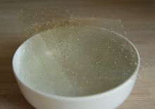
GELATIN
QUESTION:
Apakah gelatin itu?
Apakah manfaat gelatin?
Terbuat dari apakah gelatin itu?
Bagaimana cara pembuatannya?
Bagaimanakah penilaian kualitas gelatin maupun pengelompokkan jenis gelatin?

Slide 3
History
ancient city of Thebes 1000 BC
During Roman times Pliny wrote, AGlue is cooked from the hides of bulls.
Shakespear
England from about 1700
220 000 tons per annum
60 % is used in the food industry.

Slide 4
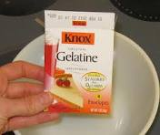
Gelatin
Gelatin merupakan protein konversi
bersifat larut air yang diperoleh dari hidrolisis kolagen yang bersifat tidak larut air. Gelatin adalah salah satu hidrokoloid. Gelatin berbeda dengan hidrokoloid lain, karena kebanyakan hidrokoloid adalah polisakarida seperti karagenan dan pektin, sedangkan gelatin merupakan protein mudah dicerna, mengandung semua asam- asam amino essensial kecuali triptofan.

Slide 5
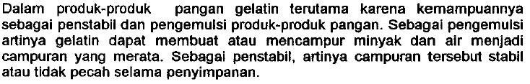
Fungsi Gelatin
Sebagai pengemulsi dan Penstabil

Slide 6
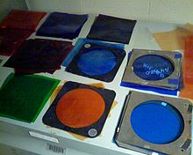
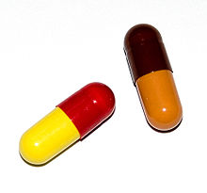
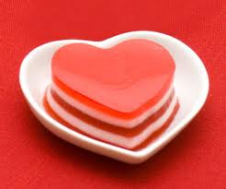
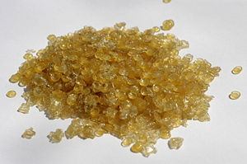
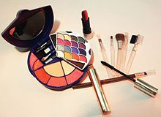
Permen
ice cream
Coklat
jelly/agar2
Yoghurt
dessert, dll
Pemanfaatan Gelatin
Lem
Pelapis kertas
Tissue
dll
.

Slide 7
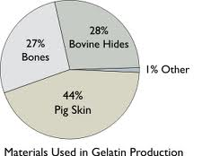
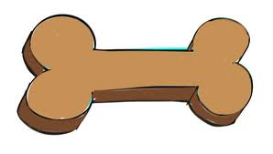
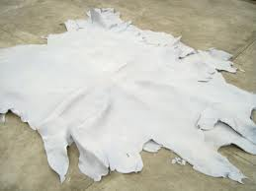
Terbuat dari:
Tulang
Sapi
Dari ternak
Babi
kulit
Culture???

Slide 8
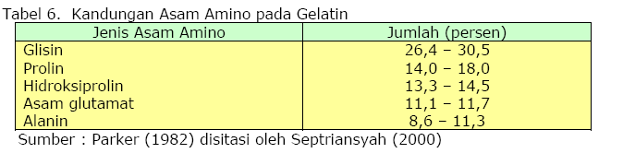
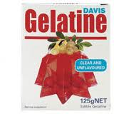
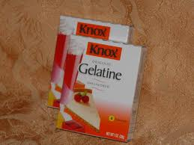
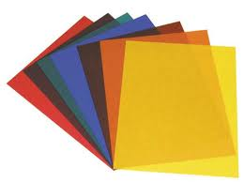

Slide 9
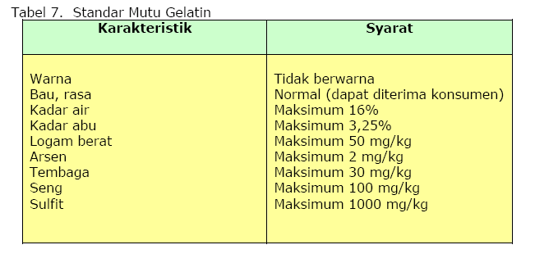
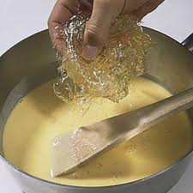
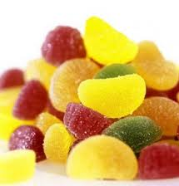
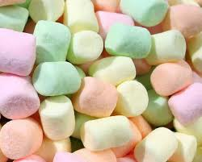

Slide 10
Tipe Gelatin
Gelatin tipe A
Gelatin tipe B
Biasanya terbuat dari kulit babi datau ossein (tulang yg telah mengalami demineralisasi atau penghilangan kalsium fosfat
Perendaman dilakukan dengan larutan asam anorganik (asam klorida, asam sulfat, asam fosfat)
Terbuat dari kulit hewan atau tulang
Direndam dalam air kapus, disebut juga proses alkali

Slide 11

Proses Pembuatan gelatin
Terdiri dari 3 tahap utama yaitu

Slide 12
Tahap pembuatan gelatin:
Pembersihan
Degreasing
Reduksi ukuran tulang
Demineralisasi
Liming
Ekstraksi
Pemekatan
Pengeringan

Slide 13


Degreasing
Adalah proses penghilangan lemak dari jaringan tulang. Efektif pada suhu 32-80 derajad celcius Selama 3 jam dan diaduk kontinu
Reduksi ukuran tulang adalah pengecilan ukuran tulang, 2 – 4 cm^{2.} tujuan agar reaksi berlangsung cepat dan sempurna.
Kemudian dicuci-dinetralkan dengan air

Slide 14
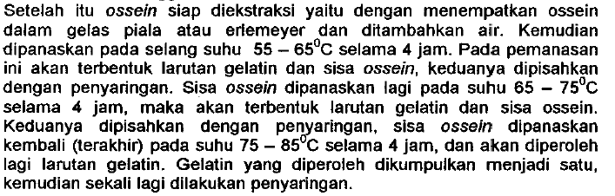
Ekstraksi

Slide 15

Pemekatan
Pengeringan

Slide 16
Pembeda:
Prinsipnya sama, yang membedakan
1. konsentrasi asam dan basa
2. suhu dan waktu ekstraksi
3. lamanya perendaman
4. suhu dan waktu pemanasan
5. Bahan kimia yang digunakan

Slide 17
Any question?
Thank you very much for your kind attention…

